Slide 1

Dinâmica dos fluidos computacional (CFD)
Apresentação 12/03/2022
PROF MSc LÚCIO PASSOS PATROCINIO

Slide 2
PROGRAMAÇÃO
Níveis de formulação dos modelos
Equações Governantes do Movimento de Fluidos e Condições de Contorno
Equação da conservação da massa
Equação da conservação da quantidade de movimento
Equação da conservação da energia
Equações de estado
Equações de Navier-Stokes

Slide 3
Equações governantes de escoamento de fluido e transferência de calor
Representam sentenças matemáticas das Leis Físicas de Conservação (VERSTEEG & MALALASEKERA, 2007, p.9) :
A massa de um fluido é conservada.
A taxa de variação do momento linear é igual a soma das forças sobre uma partícula fluida (Segunda Lei de Newton).
A taxa de variação da energia é igual a soma da taxa de adição de calor e trabalho efetuado sobre uma partícula fluida (Primeira Lei da Termodinâmica).

Slide 4
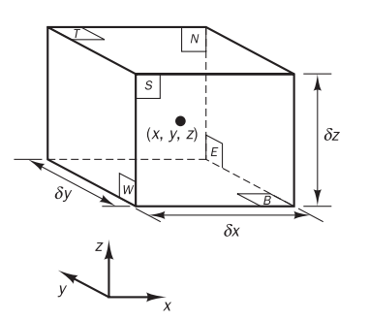
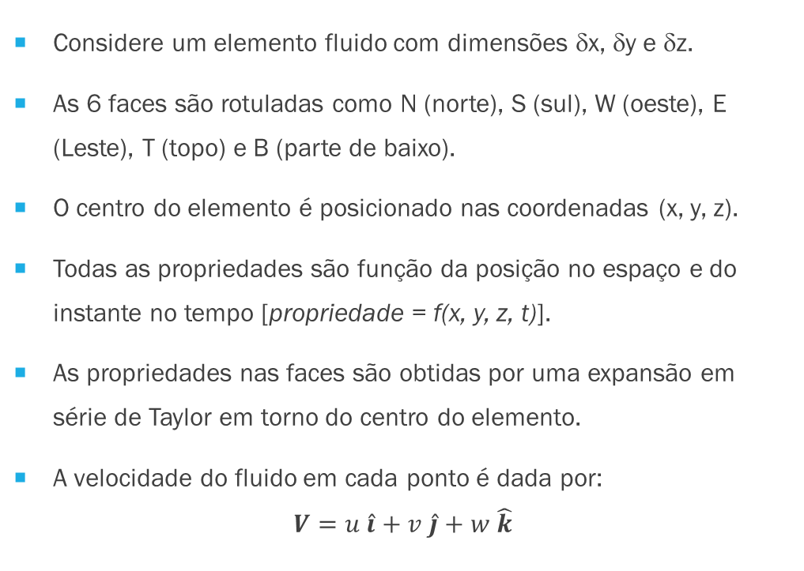
Equações governantes de escoamento de fluido e transferência de calor
Considere um elemento fluido com dimensões δx, δy e δz.
As 6 faces são rotuladas como N (norte), S (sul), W (oeste), E (Leste), T (topo) e B (parte de baixo).
O centro do elemento é posicionado nas coordenadas (x, y, z).
Todas as propriedades são função da posição no espaço e do instante no tempo [propriedade = f(x, y, z, t)].
As propriedades nas faces são obtidas por uma expansão em série de Taylor em torno do centro do elemento.
A velocidade do fluido em cada ponto é dada por: $V=u \hat{i}+v \hat{j}+w \hat{k}$
FONTE: VERSTEEG & MALALASEKERA, 2007.

Slide 5
Conservação da energia
Fluxo resultante de calor para dentro do elemento
Taxa de variação temporal da energia de uma partícula
=
+
Taxa de trabalho realizado sobre o elemento pelas forças de campo e de superfície

Slide 6

Conservação da energia
Taxa de variação temporal da energia de uma partícula
Fluxo resultante de calor para dentro do elemento
Taxa de trabalho realizado sobre o elemento pelas forças de campo e de superfície
=
+
$$ρ\frac{DE}{Dt}$$
=
S
+
W

Slide 7

Conservação da energia Como entendemos a energia total da partícula fluida?
Energia Total no Elemento Fluido
Energia Cinética de Translação
Energia Interna
=
+
E
=
$$\frac{V^{2}}{2}$$
+
e

Slide 8

Conservação da energia Taxa de trabalho sobre o elemento fluido por forças de campo e superfície
Taxa de trabalho realizado sobre o elemento pelas forças de campo e de superfície
Força
Velocidade na direção da força
=
x
W
=
$$F$$
X
v

Slide 9

Conservação da energia Taxa de trabalho sobre o elemento fluido por forças de superfície
$W_{x}=\left\{\frac{∂}{∂x}\left[u\left(−p+τ_{xx}\right)\right]+\frac{∂}{∂y}\left(uτ_{yx}\right)+\frac{∂}{∂z}\left(uτ_{zx}\right)\right\}$ dx dy dz
Na direção X
$W_{y}=\left\{\frac{∂}{∂x}\left({vτ}_{xy}\right)+\frac{∂}{∂y}\left[v\left(−p+τ_{yy}\right)\right]+\frac{∂}{∂z}\left(vτ_{zy}\right)\right\}$ dx dy dz
Na direção y
$W_{z}=\left\{\frac{∂}{∂x}\left({wτ}_{xz}\right)+\frac{∂}{∂y}\left(wτ_{yz}\right)+\frac{∂}{∂z}\left[w\left(−p+τ_{zz}\right)\right]\right\}$ dx dy dz
Na direção z
$W=\left\{\begin{aligned}−∇∙\left(pV\right)+\frac{∂}{∂x}\left(uτ_{xx}\right)+\frac{∂}{∂y}\left(uτ_{yx}\right)+\frac{∂}{∂z}\left(uτ_{zx}\right) \\ +\frac{∂}{∂x}\left({vτ}_{xy}\right)+\frac{∂}{∂y}\left(vτ_{yy}\right)+\frac{∂}{∂z}\left(vτ_{zy}\right) \\ +\frac{∂}{∂x}\left({wτ}_{xz}\right)+\frac{∂}{∂y}\left(wτ_{yz}\right)+\frac{∂}{∂z}\left(wτ_{zz}\right)\end{aligned}\right\}$ dx dy dz

Slide 10


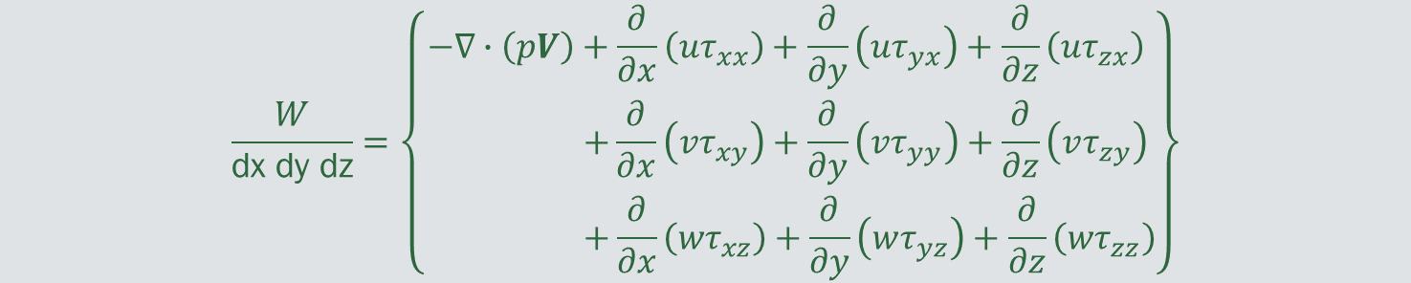

Conservação da energia Taxa de trabalho sobre o elemento fluido por forças de superfície
$$\frac{W_{x}}{\text{dx} \text{dy} \text{dz}}=\frac{∂}{∂x}\left[u\left(−p+τ_{xx}\right)\right]+\frac{∂}{∂y}\left(uτ_{yx}\right)+\frac{∂}{∂z}\left(uτ_{zx}\right)$$
Na direção X
$$\frac{W_{y}}{\text{dx} \text{dy} \text{dz}}=\frac{∂}{∂x}\left({vτ}_{xy}\right)+\frac{∂}{∂y}\left[v\left(−p+τ_{yy}\right)\right]+\frac{∂}{∂z}\left(vτ_{zy}\right)$$
Na direção y
$$\frac{W_{z}}{\text{dx} \text{dy} \text{dz}}=\frac{∂}{∂x}\left({wτ}_{xz}\right)+\frac{∂}{∂y}\left(wτ_{yz}\right)+\frac{∂}{∂z}\left[w\left(−p+τ_{zz}\right)\right]$$
Na direção z
$$\frac{W}{\text{dx} \text{dy} \text{dz}}=\left\{\begin{aligned}−∇∙\left(pV\right)+\frac{∂}{∂x}\left(uτ_{xx}\right)+\frac{∂}{∂y}\left(uτ_{yx}\right)+\frac{∂}{∂z}\left(uτ_{zx}\right) \\ +\frac{∂}{∂x}\left({vτ}_{xy}\right)+\frac{∂}{∂y}\left(vτ_{yy}\right)+\frac{∂}{∂z}\left(vτ_{zy}\right) \\ +\frac{∂}{∂x}\left({wτ}_{xz}\right)+\frac{∂}{∂y}\left(wτ_{yz}\right)+\frac{∂}{∂z}\left(wτ_{zz}\right)\end{aligned}\right\}$$

Slide 11
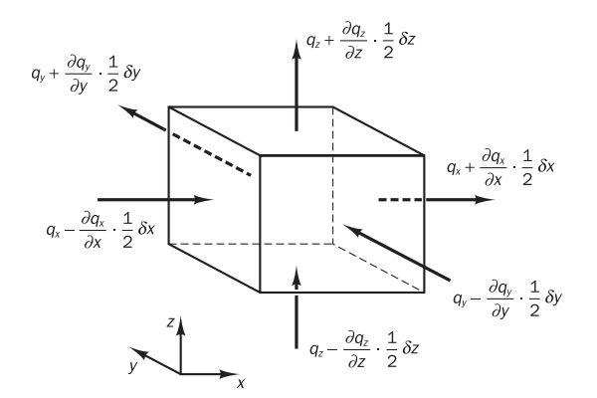
Conservação da energia Fluxo resultante de calor para dentro do elemento (S)
O fluxo resultante de calor para dentro do elemento de fluido provém de duas fontes principais:
Aquecimento do fluido causado por agentes externos (absorção de radiação) ou internos (reação química).
Transferência de calor por condução através das paredes do elemento fluido.

Slide 12
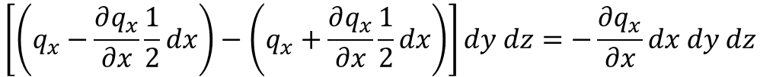

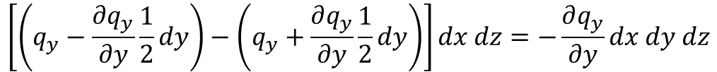
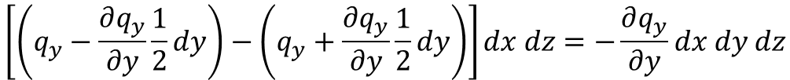
Conservação da energia Transferência de calor por condução para a partícula fluida
$$\left[\left(q_{x}−\frac{∂q_{x}}{∂x}\frac{1}{2}dx\right)−\left(q_{x}+\frac{∂q_{x}}{∂x}\frac{1}{2}dx\right)\right]dy dz=−\frac{∂q_{x}}{∂x}dx dy dz$$
(Em X)
$$\left[\left(q_{y}−\frac{∂q_{y}}{∂y}\frac{1}{2}dy\right)−\left(q_{y}+\frac{∂q_{y}}{∂y}\frac{1}{2}dy\right)\right]dx dz=−\frac{∂q_{y}}{∂y}dx dy dz$$
(Em y)
$$\left[\left(q_{y}−\frac{∂q_{y}}{∂y}\frac{1}{2}dy\right)−\left(q_{y}+\frac{∂q_{y}}{∂y}\frac{1}{2}dy\right)\right]dx dz=−\frac{∂q_{y}}{∂y}dx dy dz$$
(Em z)
$$−\frac{∂q_{y}}{∂y}dx dy dz−\frac{∂q_{x}}{∂x}dx dy dz−\frac{∂q_{y}}{∂y}dx dy dz=− ∇∙q$$

Slide 13






Conservação da energia Transferência de calor por condução para a partícula fluida
$$−\frac{∂q_{y}}{∂y}−\frac{∂q_{x}}{∂x}−\frac{∂q_{y}}{∂y}=− ∇∙q$$
$$q_{x}=−k \frac{∂T}{∂x}$$
Pela Lei de Fourier, temos:
$$q_{y}=−k \frac{∂T}{∂y}$$
$$q_{z}=−k \frac{∂T}{∂z}$$
Logo:
$q=−k ∇T$
$$− ∇∙q=∇∙\left(k ∇T\right)$$

Slide 14
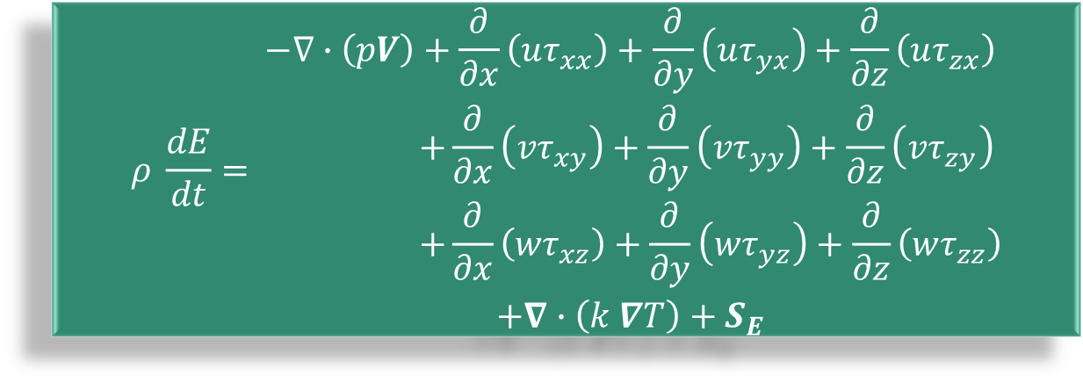
Conservação da energia
$$ρ \frac{dE}{dt}=\begin{aligned}−∇∙\left(pV\right)+\frac{∂}{∂x}\left(uτ_{xx}\right)+\frac{∂}{∂y}\left(uτ_{yx}\right)+\frac{∂}{∂z}\left(uτ_{zx}\right) \\ +\frac{∂}{∂x}\left({vτ}_{xy}\right)+\frac{∂}{∂y}\left(vτ_{yy}\right)+\frac{∂}{∂z}\left(vτ_{zy}\right) \\ +\frac{∂}{∂x}\left({wτ}_{xz}\right)+\frac{∂}{∂y}\left(wτ_{yz}\right)+\frac{∂}{∂z}\left(wτ_{zz}\right) \\ +∇∙\left(k ∇T\right)+S_{E}\end{aligned}$$

Slide 15
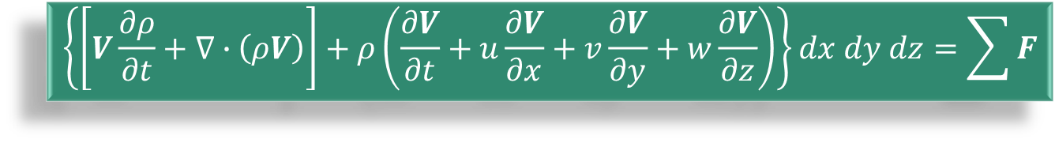

Conservação do momento linear
Taxa de variação temporal do momento linear de uma partícula
Resultante das forças que agem sobre essa partícula
=
$$\left[\frac{∂}{∂t}\left(ρV\right)+\frac{∂\left(ρuV\right)}{∂x}+\frac{∂\left(ρvV\right)}{∂y}+\frac{∂\left(ρwV\right)}{∂z}\right]dx dy dz=\sum{F}$$
(12)
$$\left\{\left[V\frac{∂ρ}{∂t}+∇∙\left(ρV\right)\right]+ρ\left(\frac{∂V}{∂t}+u\frac{∂V}{∂x}+v\frac{∂V}{∂y}+w\frac{∂V}{∂z}\right)\right\}dx dy dz=\sum{F}$$
(13)

Slide 16

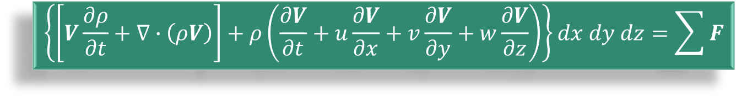
Conservação do momento linear
Taxa de variação temporal do momento linear de uma partícula
Resultante das forças que agem sobre essa partícula
=
$$\left\{\left[V\frac{∂ρ}{∂t}+∇∙\left(ρV\right)\right]+ρ\left(\frac{∂V}{∂t}+u\frac{∂V}{∂x}+v\frac{∂V}{∂y}+w\frac{∂V}{∂z}\right)\right\}dx dy dz=\sum{F}$$
(14)
Eq. continuidade (=0)
$$ρ\left(\frac{∂V}{∂t}+u\frac{∂V}{∂x}+v\frac{∂V}{∂y}+w\frac{∂V}{∂z}\right)dx dy dz=\sum{F}$$
(15)

Slide 17


Conservação do momento linear
Taxa de variação temporal do momento linear de uma partícula
Resultante das forças que agem sobre essa partícula
=
$$ρ\left(\frac{∂V}{∂t}+u\frac{∂V}{∂x}+v\frac{∂V}{∂y}+w\frac{∂V}{∂z}\right)dx dy dz=\sum{F}$$
(16)
Derivada material da velocidade
$$ρ \frac{DV}{Dt}dx dy dz=\sum{F}$$
(17)

Slide 18
Forças atuando sobre a partícula fluida
Resultante das forças que agem sobre essa partícula
Forças de Campo
Forças de Superfície

Slide 19

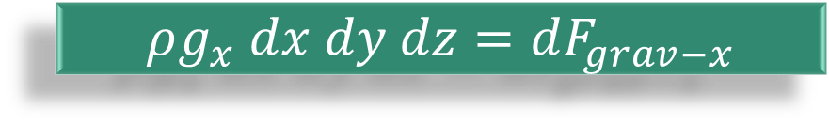



Forças atuando sobre a partícula fluida
Forças de Campo
$$ρg dx dy dz=dF_{grav}$$
(18)
$$ρg_{x} dx dy dz=dF_{grav−x}$$
(19)
$$ρg_{y} dx dy dz=dF_{grav−y}$$
(20)
$$ρg_{z} dx dy dz=dF_{grav−z}$$
(21)

Slide 20
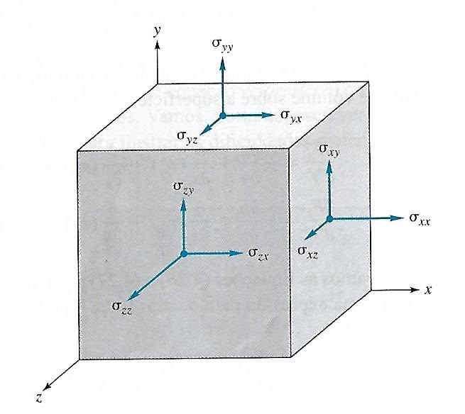
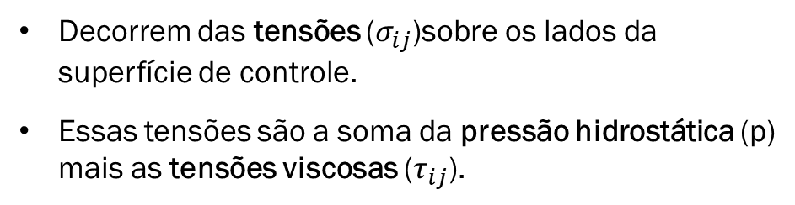
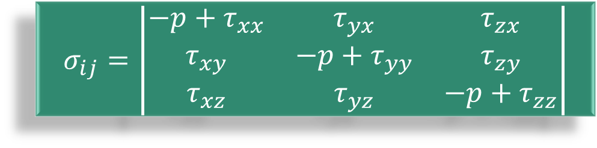
Forças atuando sobre a partícula fluida
Forças de Superfície
Decorrem das tensões ($σ_{ij}$)sobre os lados da superfície de controle.
Essas tensões são a soma da pressão hidrostática (p) mais as tensões viscosas ($τ_{ij}$).
$$σ_{ij}=\left|\begin{matrix}−p+τ_{xx} & τ_{yx} & τ_{zx} \\ τ_{xy} & −p+τ_{yy} & τ_{zy} \\ τ_{xz} & τ_{yz} & −p+τ_{zz}\end{matrix}\right|$$
(22)

Slide 21
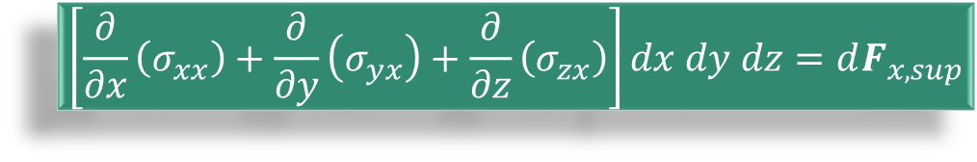
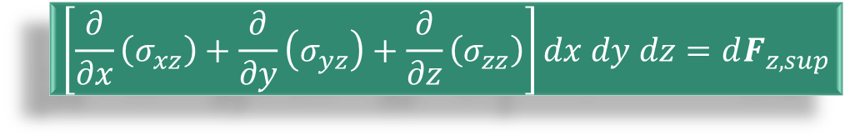
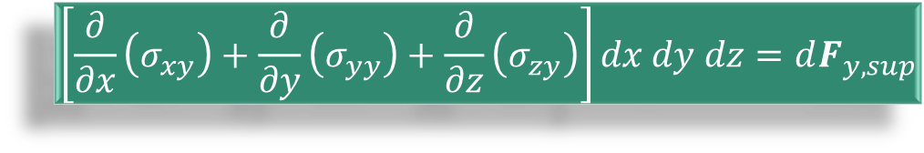
Forças atuando sobre a partícula fluida
Forças de Superfície
A diferença entre as tensões que atuam nas faces da superfície de controle cria uma força líquida (ou resultante).
$$\left[\frac{∂}{∂x}\left(σ_{xx}\right)+\frac{∂}{∂y}\left(σ_{yx}\right)+\frac{∂}{∂z}\left(σ_{zx}\right)\right]dx dy dz=dF_{x, sup}$$
(23)
$$\left[\frac{∂}{∂x}\left(σ_{xy}\right)+\frac{∂}{∂y}\left(σ_{yy}\right)+\frac{∂}{∂z}\left(σ_{zy}\right)\right]dx dy dz=dF_{y, sup}$$
(24)
$$\left[\frac{∂}{∂x}\left(σ_{xz}\right)+\frac{∂}{∂y}\left(σ_{yz}\right)+\frac{∂}{∂z}\left(σ_{zz}\right)\right]dx dy dz=dF_{z, sup}$$
(25)

Slide 22
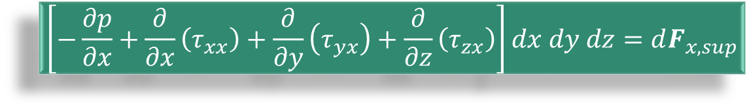
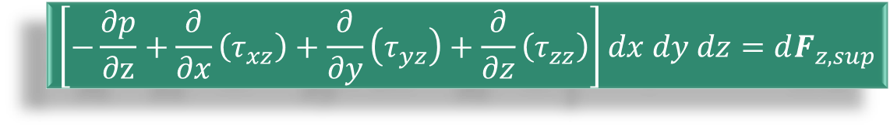

Forças atuando sobre a partícula fluida
Forças de Superfície
Substituindo os termos pelos correspondentes na matriz do tensor de tensões, temos:
$$\left[−\frac{∂p}{∂x}+\frac{∂}{∂x}\left(τ_{xx}\right)+\frac{∂}{∂y}\left(τ_{yx}\right)+\frac{∂}{∂z}\left(τ_{zx}\right)\right]dx dy dz=dF_{x, sup}$$
(26)
$$\left[−\frac{∂p}{∂y}+\frac{∂}{∂x}\left(τ_{xy}\right)+\frac{∂}{∂y}\left(τ_{yy}\right)+\frac{∂}{∂z}\left(τ_{zy}\right)\right]dx dy dz=dF_{y, sup}$$
(27)
$$\left[−\frac{∂p}{∂z}+\frac{∂}{∂x}\left(τ_{xz}\right)+\frac{∂}{∂y}\left(τ_{yz}\right)+\frac{∂}{∂z}\left(τ_{zz}\right)\right]dx dy dz=dF_{z, sup}$$
(28)

Slide 23
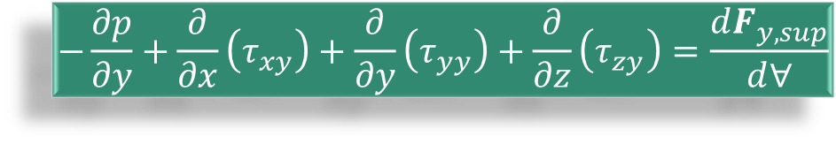

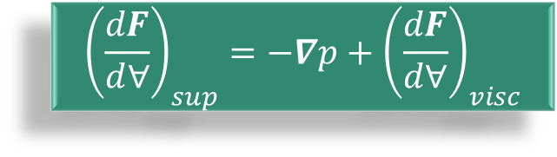
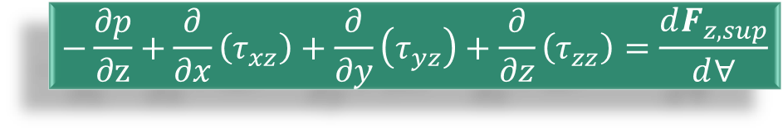
Forças atuando sobre a partícula fluida
Forças de Superfície
Colocando os termos na forma vetorial e adicionando, temos a seguinte expressão (mais sintética!):
$$−\frac{∂p}{∂x}+\frac{∂}{∂x}\left(τ_{xx}\right)+\frac{∂}{∂y}\left(τ_{yx}\right)+\frac{∂}{∂z}\left(τ_{zx}\right)=\frac{dF_{x, sup}}{d∀}$$
$$−\frac{∂p}{∂y}+\frac{∂}{∂x}\left(τ_{xy}\right)+\frac{∂}{∂y}\left(τ_{yy}\right)+\frac{∂}{∂z}\left(τ_{zy}\right)=\frac{dF_{y, sup}}{d∀}$$
$${\left(\frac{dF}{d∀}\right)}_{sup}=−∇p+{\left(\frac{dF}{d∀}\right)}_{visc}$$
(29)
$$−\frac{∂p}{∂z}+\frac{∂}{∂x}\left(τ_{xz}\right)+\frac{∂}{∂y}\left(τ_{yz}\right)+\frac{∂}{∂z}\left(τ_{zz}\right)=\frac{dF_{z, sup}}{d∀}$$

Slide 24
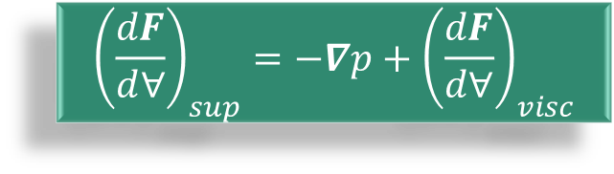
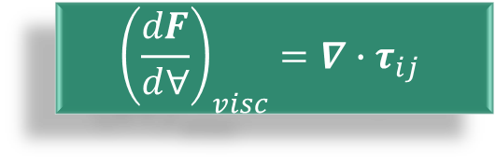
Forças atuando sobre a partícula fluida
Forças de Superfície
A força viscosa líquida é descrita pela expressão:
$${\left(\frac{dF}{d∀}\right)}_{sup}=−∇p+{\left(\frac{dF}{d∀}\right)}_{visc}$$
${\left(\frac{dF}{d∀}\right)}_{visc}=\hat{i}\left(\frac{∂τ_{xx}}{∂x}+\frac{∂τ_{yx}}{∂y}+\frac{∂τ_{zx}}{∂z}\right)$ $+ \hat{j}\left(\frac{∂τ_{xy}}{∂x}+\frac{∂τ_{yy}}{∂y}+\frac{∂τ_{zy}}{∂z}\right)+\hat{k}\left(\frac{∂τ_{xz}}{∂x}+\frac{∂τ_{yz}}{∂y}+\frac{∂τ_{zz}}{∂z}\right)$
(30)
$${\left(\frac{dF}{d∀}\right)}_{visc}=∇∙τ_{ij}$$
(31)

Slide 25
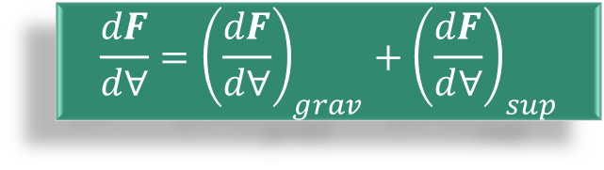
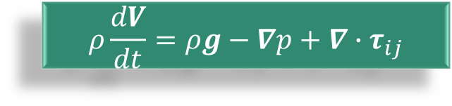
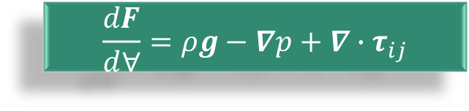
Forças atuando sobre a partícula fluida
Reunindo os desenvolvimentos das forças em uma única expressão, teremos a equação básica do momento linear para um elemento infinitesimal:
$$\frac{dF}{d∀}={\left(\frac{dF}{d∀}\right)}_{grav}+{\left(\frac{dF}{d∀}\right)}_{sup}$$
(32)
$$\frac{dF}{d∀}=ρg−∇p+∇∙τ_{ij}$$
(33)
$$ρ\frac{dV}{dt}=ρg−∇p+∇∙τ_{ij}$$
(34)

Slide 26
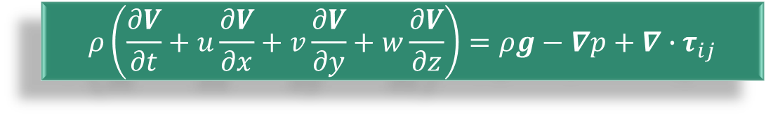
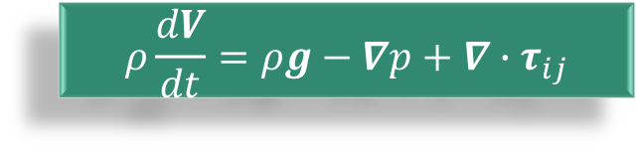
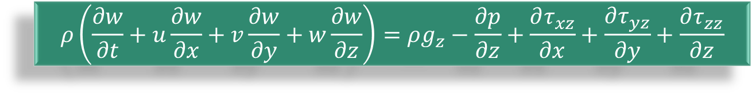
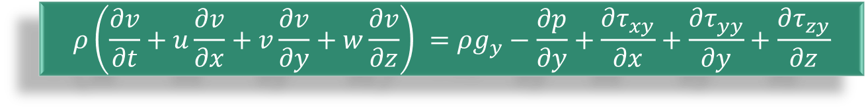
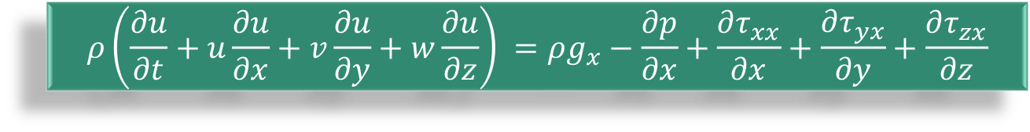
Forças atuando sobre a partícula fluida
A equação diferencial em notação tensorial se apresenta numa forma compacta.
Desdobramento seus componentes (em x, y e z), teremos:
$$ρ\frac{dV}{dt}=ρg−∇p+∇∙τ_{ij}$$
$$ρ\left(\frac{∂V}{∂t}+u\frac{∂V}{∂x}+v\frac{∂V}{∂y}+w\frac{∂V}{∂z}\right)=ρg−∇p+∇∙τ_{ij}$$
(35)
$$ρ\left(\frac{∂u}{∂t}+u\frac{∂u}{∂x}+v\frac{∂u}{∂y}+w\frac{∂u}{∂z}\right) =ρg_{x}−\frac{∂p}{∂x}+\frac{∂τ_{xx}}{∂x}+\frac{∂τ_{yx}}{∂y}+\frac{∂τ_{zx}}{∂z}$$
(eixo x)
(36)
$$ρ\left(\frac{∂v}{∂t}+u\frac{∂v}{∂x}+v\frac{∂v}{∂y}+w\frac{∂v}{∂z}\right) =ρg_{y}−\frac{∂p}{∂y}+\frac{∂τ_{xy}}{∂x}+\frac{∂τ_{yy}}{∂y}+\frac{∂τ_{zy}}{∂z}$$
(eixo y)
(37)
$$ρ\left(\frac{∂w}{∂t}+u\frac{∂w}{∂x}+v\frac{∂w}{∂y}+w\frac{∂w}{∂z}\right)=ρg_{z}−\frac{∂p}{∂z}+\frac{∂τ_{xz}}{∂x}+\frac{∂τ_{yz}}{∂y}+\frac{∂τ_{zz}}{∂z}$$
(eixo z)
(38)

Slide 27
referências
MALISKA, Clóvis R. Transferência de calor e mecânica dos fluidos computacional. 2ª Edição–2004. LTC, 2000.
DE OLIVEIRA FORTUNA, Armando. Técnicas Computacionais para Dinâmica dos Fluídos Vol. 30. Edusp, 2000.
VERSTEEG, H. K.; MALALASEKERA, W. An introdution to computational fluid dynamics: The finite volume method. 2a. Ed. Glasgow: Pearson Education Limited, 2007.
WHITE, Frank M. Mecânica dos fluidos. 6ª. Ed. Porto Alegre: AMGH, 2011.

